Slide 1

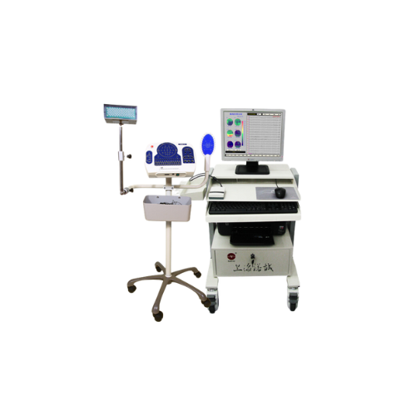
MÁY ĐIỆN NÃO ĐỒ
BÀI GIẢNG HUẤN LUYỆN AN TOÀN LAO ĐỘNG
BẢN QUYỀN THUỘC AN TOÀN NAM VIỆT

Slide 2
Một số vụ tai nạn lao động khi vận hành máy điện não đồ
Dưới đây là một số vụ tai nạn lao động thường gặp khi vận hành máy điện não đồ (EEG), một thiết bị quan trọng trong lĩnh vực y tế và nghiên cứu não bộ:
  Chấn thương do thiết bị nặng
  Nguy hiểm điện
  Khó khăn trong lắp đặt và vận hành
  Tác động không mong muốn đến bệnh nhân

Slide 3
Tóm tắt bài học
1. Giới thiệu
2. Thành Phần Và Chức Năng Của máy điện não đồ
3. Kiểm tra và bảo trì an toàn trước khi vận hành máy điện não đồ
4. Quy trình vận hành an toàn máy điện não đồ
5. Đánh giá rủi ro và quản lý mối nguy khi vận hành máy điện não đồ
6. Các yếu tố ảnh hưởng đến an toàn lao động khi vận hành máy điện não đồ
7. Đào tạo an toàn lao động về kỹ năng vận hành máy điện não đồ
8. Ý nghĩa của an toàn lao động trong việc vận hành máy điện não đồ

Slide 4
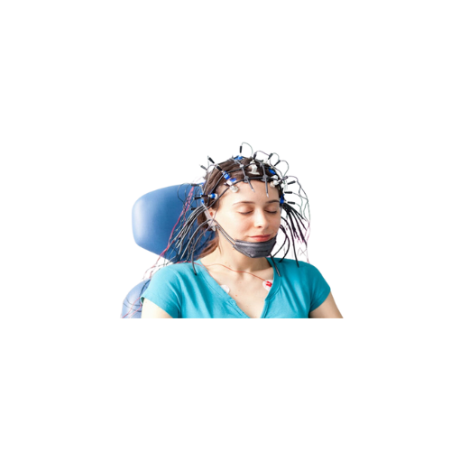
Giới thiệu
A. Tổng quan về tầm quan trọng của an toàn lao động khi vận hành máy điện não đồ
An toàn lao động là một yếu tố vô cùng quan trọng trong việc vận hành máy điện não đồ (EEG). Trong quá trình sử dụng EEG, các nhân viên y tế và kỹ thuật viên phải tuân thủ các quy tắc an toàn để đảm bảo sự bảo vệ của bản thân và của bệnh nhân.
Việc thực hiện an toàn lao động đảm bảo rằng các nguy cơ tiềm ẩn như tai nạn hoặc hậu quả sức khỏe có thể được giảm thiểu hoặc ngăn chặn hoàn toàn.

Slide 5
Giới thiệu
B. Các giao thức và quy định an toàn quan trọng khi vận hành máy điện não đồ
Trong quá trình vận hành máy điện não đồ (EEG), các giao thức và quy định an toàn đóng vai trò quan trọng để đảm bảo tính hiệu quả và đảm bảo an toàn của quá trình này. Đầu tiên, việc sử dụng các điện cực và gel dẫn truyền là một khía cạnh quan trọng.
Các điện cực nên được sử dụng một lần và bảo đảm sạch sẽ để tránh nguy cơ nhiễm trùng. Gel dẫn truyền cũng nên được kiểm tra thường xuyên để đảm bảo làm việc hiệu quả của máy EEG.

Slide 6
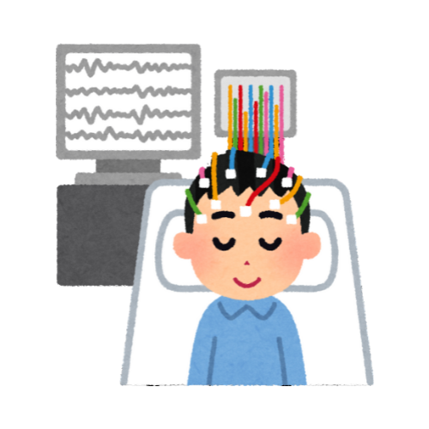
Thành Phần Và Chức Năng Của máy điện não đồ
A. Các thành phần khác nhau của máy điện não đồ:
Điện cực (Electrodes): Đây là các cảm biến được đặt trên đầu bệnh nhân để thu nhận các tín hiệu điện não đồ. Các điện cực có thể là các đĩa kim loại hoặc gel dẫn điện, được đặt ở các vị trí chiến lược trên da đầu để thu được tín hiệu chính xác.
Bộ khuếch đại (Amplifier): Tín hiệu điện não đồ thu được từ các điện cực sẽ được đưa vào bộ khuếch đại để tăng độ nhạy và độ chính xác của tín hiệu. Bộ khuếch đại cũng có chức năng lọc các nhiễu và tín hiệu không mong muốn.

Slide 7
Thành Phần Và Chức Năng Của máy điện não đồ
B. Cấu trúc và nguyên lý hoạt động của máy điện não đồ:
Máy điện não đồ (EEG) là một thiết bị được sử dụng để ghi lại hoạt động điện của não bộ bên ngoài thông qua các điện cực đặt trên da đầu. Cấu trúc của máy EEG bao gồm các thành phần chính như điện cực, bộ khuếch đại, và máy tính.
Các điện cực được đặt theo các vị trí chuẩn trên da đầu để thu nhận tín hiệu điện não đồ. Các tín hiệu này sau đó được đưa vào bộ khuếch đại để tăng độ nhạy và độ chính xác của tín hiệu.

Slide 8
Thành Phần Và Chức Năng Của máy điện não đồ
C. Ứng dụng trong ngành ngành y tế của máy điện não đồ:
Máy điện não đồ (EEG) có nhiều ứng dụng quan trọng trong lĩnh vực y tế. Trong lâm sàng, EEG được sử dụng chủ yếu để đánh giá hoạt động điện não bộ và hỗ trợ trong chẩn đoán các bệnh lý liên quan đến hệ thống thần kinh trung ương.
EEG thường được sử dụng để phát hiện và định hướng các rối loạn điện não, chẳng hạn như động kinh, bệnh Parkinson, bệnh Alzheimer và các bệnh lý não khác.

Slide 9
Thành Phần Và Chức Năng Của máy điện não đồ
D. Những rủi ro liên quan đến việc vận hành máy điện não đồ:
Việc vận hành máy điện não đồ (EEG) có thể mang theo một số rủi ro và thách thức cần được quan tâm. Trong quá trình đặt các điện cực lên da đầu của bệnh nhân, có nguy cơ làm tổn thương da hoặc gây đau hoặc khó chịu cho bệnh nhân, đặc biệt là khi đặt điện cực trong thời gian dài.
Việc sử dụng gel dẫn điện cũng có thể gây mẩn ngứa hoặc phản ứng da đối với một số người.

Slide 10
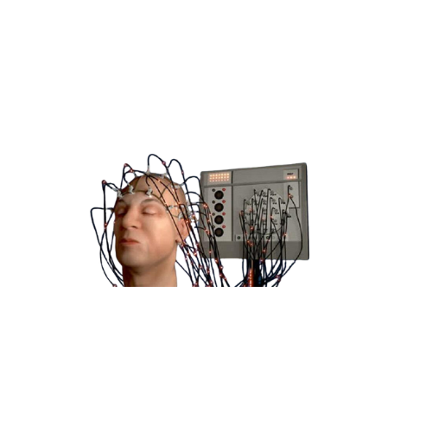
Kiểm tra và bảo trì an toàn trước khi vận hành máy điện não đồ
A. Kiểm tra an toàn trước khi vận hành máy điện não đồ
Đầu tiên, cần kiểm tra các điện cực được sử dụng. Đảm bảo rằng các điện cực là mới và không bị hỏng, và sạch sẽ để tránh nguy cơ nhiễm trùng và tăng độ dẫn điện.
Tiếp theo, kiểm tra thiết bị máy EEG chính xác. Đảm bảo rằng máy hoạt động bình thường và không có lỗi kỹ thuật. Các thông số kỹ thuật cần được kiểm tra để đảm bảo rằng máy đang hoạt động đúng cách và sẵn sàng cho việc sử dụng.

Slide 11
Kiểm tra và bảo trì an toàn trước khi vận hành máy điện não đồ
B. Hướng dẫn bảo trì máy điện não đồ định kỳ
Đầu tiên, hãy kiểm tra và làm sạch các điện cực sau mỗi lần sử dụng để loại bỏ gel dẫn điện và bụi bẩn. Các điện cực cần được kiểm tra thường xuyên để đảm bảo chúng không bị hỏng và đủ dẫn điện.
Tiếp theo, hãy kiểm tra và vệ sinh bộ khuếch đại và các phần mềm máy tính liên quan. Làm sạch bề mặt bộ khuếch đại để loại bỏ bụi và chất bẩn có thể ảnh hưởng đến hoạt động của máy. Đảm bảo rằng phần mềm máy tính được cập nhật đầy đủ và hoạt động bình thường.

Slide 12
Quy trình vận hành an toàn máy điện não đồ
A. Hướng dẫn từng bước về quy trình vận hành máy điện não đồ an toàn:
Đầu tiên, chuẩn bị trước khi thực hiện EEG. Đảm bảo rằng các điện cực và gel dẫn điện được sử dụng là mới hoặc đã được làm sạch và sẵn sàng để đặt lên da đầu của bệnh nhân.
Kiểm tra thiết bị EEG và máy tính để đảm bảo chúng hoạt động bình thường và đúng cách.

Slide 13
Quy trình vận hành an toàn máy điện não đồ
B. Các biện pháp xử lý khẩn cấp và cơ chế ứng phó sự cố khi vận hành máy điện não đồ:
Đầu tiên, nếu xảy ra sự cố khi đặt điện cực, ví dụ như bệnh nhân có cảm giác khó chịu, đau hoặc nôn mửa, ngay lập tức dừng quá trình và loại bỏ các điện cực khỏi da đầu của bệnh nhân. Đảm bảo bệnh nhân được thoải mái và kiểm tra tình trạng của họ.
Nếu máy EEG gặp sự cố kỹ thuật trong quá trình thu tín hiệu, ngưng hoạt động và kiểm tra kết nối, dây cáp và thiết bị máy tính. Nếu cần, gọi kỹ thuật viên hoặc chuyên gia sửa chữa để khắc phục sự cố một cách an toàn và nhanh chóng.

Slide 14
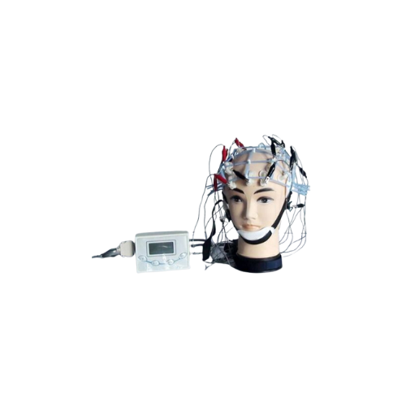
Đánh giá rủi ro và quản lý mối nguy khi vận hành máy điện não đồ
A. Nhận diện các rủi ro, mối nguy hiểm tiềm ẩn trong vận hành máy điện não đồ:
Trong quá trình vận hành máy điện não đồ (EEG), nhận diện các rủi ro và mối nguy hiểm tiềm ẩn là rất quan trọng để đảm bảo an toàn cho bệnh nhân và nhân viên y tế/kỹ thuật viên. Một trong những rủi ro chính là vấn đề liên quan đến điện cực.
Việc đặt điện cực không đúng cách có thể gây ra đau hoặc tổn thương cho da đầu của bệnh nhân. Điều này cần được kiểm soát kỹ lưỡng để tránh các vấn đề liên quan đến việc đặt và sử dụng điện cực.

Slide 15
Đánh giá rủi ro và quản lý mối nguy khi vận hành máy điện não đồ
B. Các chiến lược phòng ngừa mối nguy hiệu quả khi vận hành máy điện não đồ:
1. Kiểm tra và bảo dưỡng định kỳ máy điện não đồ để việc vận hành an toàn
  Để đảm bảo việc vận hành máy điện não đồ (EEG) an toàn và hiệu quả, việc kiểm tra và bảo dưỡng định kỳ máy EEG là rất quan trọng. Đầu tiên, cần thiết lập một lịch trình kiểm tra và bảo dưỡng định kỳ theo hướng dẫn của nhà sản xuất.
  Điều này bao gồm kiểm tra các thành phần chính của máy như điện cực, bộ khuếch đại, máy tính và phần mềm phân tích.

Slide 16
Đánh giá rủi ro và quản lý mối nguy khi vận hành máy điện não đồ
B. Các chiến lược phòng ngừa mối nguy hiệu quả khi vận hành máy điện não đồ:
2. Tuân thủ các quy định an toàn lao động để việc vận hành an toàn máy điện não đồ an toàn
  Để đảm bảo việc vận hành máy điện não đồ (EEG) an toàn, rất quan trọng phải tuân thủ các quy định an toàn lao động. Đầu tiên, nhân viên y tế và kỹ thuật viên phải được đào tạo về các quy trình an toàn liên quan đến vận hành máy EEG.
  Điều này bao gồm việc hướng dẫn về cách đặt điện cực lên da đầu của bệnh nhân một cách an toàn và thoải mái, đồng thời đảm bảo việc kết nối và vận hành máy diễn ra một cách chính xác và không gây nguy hiểm cho bệnh nhân.

Slide 17
Đánh giá rủi ro và quản lý mối nguy khi vận hành máy điện não đồ
B. Các chiến lược phòng ngừa mối nguy hiệu quả khi vận hành máy điện não đồ:
3. Xác định và đánh dấu vùng an toàn khi vận hành máy điện não đồ
  Trong quá trình vận hành máy điện não đồ (EEG), việc xác định và đánh dấu vùng an toàn là rất quan trọng để đảm bảo an toàn cho bệnh nhân và nhân viên y tế/kỹ thuật viên.
  Đầu tiên, vùng an toàn xung quanh bệnh nhân cần được xác định và đánh dấu để tránh va đập hoặc ngã người vào thiết bị EEG trong quá trình di chuyển hoặc thực hiện các thao tác với bệnh nhân.

Slide 18
Đánh giá rủi ro và quản lý mối nguy khi vận hành máy điện não đồ
B. Các chiến lược phòng ngừa mối nguy hiệu quả khi vận hành máy điện não đồ:
4. Sử dụng thiết bị bảo hộ cá nhân khi vận hành máy điện não đồ
  Đầu tiên, các nhân viên tham gia vận hành máy EEG nên đeo khẩu trang để bảo vệ hô hấp khỏi các chất bụi và bảo vệ vệ sinh trong quá trình làm việc gần bệnh nhân.
  Thứ hai, đeo bảo hộ cho mắt là rất cần thiết để bảo vệ đôi mắt khỏi các tác nhân bên ngoài như tia UV, bụi, hoặc chất lỏng tiềm ẩn trong quá trình đặt điện cực lên da đầu của bệnh nhân.

Slide 19
Đánh giá rủi ro và quản lý mối nguy khi vận hành máy điện não đồ
B. Các chiến lược phòng ngừa mối nguy hiệu quả khi vận hành máy điện não đồ:
5. Quy trình khẩn cấp và phản ứng trong trường hợp sự cố khi vận hành máy điện não đồ
  Trong trường hợp xảy ra sự cố khi vận hành máy điện não đồ (EEG), quy trình khẩn cấp và phản ứng nhanh chóng là rất quan trọng để đảm bảo an toàn cho bệnh nhân và nhân viên y tế/kỹ thuật viên.
  Đầu tiên, khi phát hiện sự cố, nhân viên phải ngừng ngay quá trình vận hành máy EEG và đưa ra các biện pháp cấp cứu đầu tiên nếu cần thiết, chẳng hạn như hỗ trợ bệnh nhân nếu họ gặp vấn đề sức khỏe khẩn cấp.

Slide 20
Đánh giá rủi ro và quản lý mối nguy khi vận hành máy điện não đồ
B. Các chiến lược phòng ngừa mối nguy hiệu quả khi vận hành máy điện não đồ:
6. Tham gia các khóa học an toàn lao động khi vận hành máy điện não đồ
  Huấn luyện an toàn vệ sinh lao động không chỉ là yêu cầu pháp lý mà còn là cam kết đối với sự an toàn và sức khỏe của người lao động.
  Nó giúp nhân viên nhận biết và đối phó với các nguy cơ và tình huống nguy hiểm, từ đó giảm thiểu tai nạn, thương tích hoặc tử vong trong công việc hàng ngày.

Slide 21

Các yếu tố ảnh hưởng đến an toàn lao động khi vận hành máy điện não đồ
A. Điều kiện thời tiết ảnh hưởng như thế nào đến việc vận hành máy điện não đồ
Điều kiện thời tiết có thể ảnh hưởng đến việc vận hành máy điện não đồ (EEG) trong một số cách quan trọng. Đầu tiên, độ ẩm và nhiệt độ của môi trường xung quanh có thể ảnh hưởng đến dây cáp và các linh kiện điện tử của thiết bị EEG.
Độ ẩm cao có thể gây ra sự ẩm ướt và ảnh hưởng đến tính ổn định của tín hiệu điện não đồ. Ngoài ra, nhiệt độ quá cao có thể làm tăng nhiệt độ của thiết bị, ảnh hưởng đến hiệu suất hoạt động của máy.

Slide 22
Các yếu tố ảnh hưởng đến an toàn lao động khi vận hành máy điện não đồ
B. Môi trường làm việc ảnh hưởng như thế nào đến việc vận hành máy điện não đồ
Môi trường làm việc có ảnh hưởng đáng kể đến việc vận hành máy điện não đồ (EEG) và độ chính xác của kết quả thu được. Đầu tiên, ánh sáng trong môi trường làm việc cần được kiểm soát để tránh gây nhiễu hoặc ảnh hưởng đến việc thu tín hiệu EEG.
Ánh sáng quá sáng có thể làm giảm độ nhạy của các cảm biến EEG, trong khi ánh sáng quá tối có thể làm giảm khả năng thao tác chính xác trên bệnh nhân.

Slide 23
Các yếu tố ảnh hưởng đến an toàn lao động khi vận hành máy điện não đồ
C. Tình trạng kỹ thuật của máy điện não đồ ảnh hưởng như thế nào đến việc vận hành máy điện não đồ
Tình trạng kỹ thuật của máy điện não đồ (EEG) có ảnh hưởng đáng kể đến việc vận hành và chất lượng của quá trình thu tín hiệu EEG. Đầu tiên, các thành phần chính của máy như điện cực, bộ khuếch đại, và phần mềm phân tích cần được kiểm tra và bảo trì định kỳ để đảm bảo hoạt động ổn định và chính xác.
Nếu máy không hoạt động đúng cách hoặc có lỗi kỹ thuật, điều này có thể dẫn đến sự giảm chất lượng của tín hiệu EEG thu được.

Slide 24
Các yếu tố ảnh hưởng đến an toàn lao động khi vận hành máy điện não đồ
D. Kiến thức an toàn và kỹ năng của người lao động ảnh hưởng như thế nào đến việc vận hành máy điện não đồ
Kiến thức an toàn và kỹ năng của người lao động có ảnh hưởng quan trọng đến việc vận hành máy điện não đồ (EEG) và đảm bảo an toàn trong quá trình làm việc. Đầu tiên, sự hiểu biết về các nguyên tắc an toàn và quy trình vận hành máy EEG giúp người lao động nhận biết và đối phó với các rủi ro trong quá trình làm việc.
Việc biết cách đặt điện cực, điều chỉnh các tham số máy và nhận diện các dấu hiệu bất thường là rất quan trọng để đảm bảo an toàn cho bệnh nhân và chất lượng của tín hiệu EEG thu được.

Slide 25
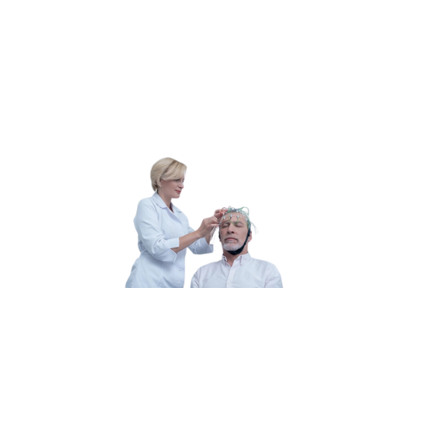
Đào tạo an toàn lao động về kỹ năng vận hành máy điện não đồ
A. Tại sao người vận hành máy điện não đồ cần phải được đào tạo an toàn lao động:
Việc đào tạo an toàn lao động là rất quan trọng đối với người vận hành máy điện não đồ (EEG) vì nhiều lý do chính. Đầu tiên, đào tạo an toàn lao động giúp người vận hành hiểu rõ về các nguy cơ và rủi ro liên quan đến việc làm việc với máy EEG và các thiết bị điện tử liên quan.
Người được đào tạo sẽ nhận biết được những tình huống nguy hiểm tiềm ẩn và biết cách đối phó để đảm bảo an toàn cho bản thân và bệnh nhân.

Slide 26
Đào tạo an toàn lao động về kỹ năng vận hành máy điện não đồ
B. Huấn luyện an toàn lao động vận hành máy điện não đồ ở đâu?
An Toàn Nam Việt là trung tâm chuyên huấn luyện an toàn lao động uy tín và chất lượng ở Việt Nam hiện nay. Với các buổi huấn luyện an toàn lao động được diễn ra liên tục tại các xưởng sản xuất, nhà máy hoặc công trường xây dựng trên khắp cả nước (63 tỉnh thành tại Việt Nam).
Đảm bảo cho việc huấn luyện được hiệu quả, An Toàn Nam Việt chuẩn bị cẩn thận, tỉ mỉ từng tí một dù là nhỏ nhất. Từ việc chuẩn bị công cụ, dụng cụ, thiết bị giảng dạy đến giáo trình, tài liệu, âm thanh, ánh sáng.

Slide 27
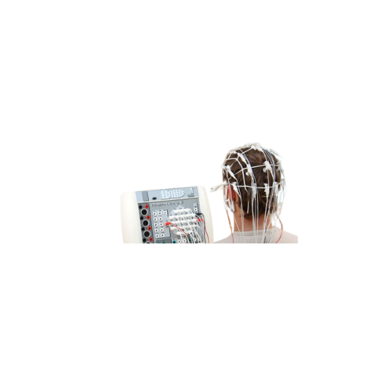
Ý nghĩa của an toàn lao động trong việc vận hành máy điện não đồ
A. Tầm quan trọng của việc duy trì an toàn lao động trong vận hành máy điện não đồ
Việc duy trì an toàn lao động trong vận hành máy điện não đồ (EEG) là vô cùng quan trọng vì nó ảnh hưởng đến nhiều khía cạnh trong lĩnh vực y tế và chăm sóc sức khỏe. Đầu tiên, an toàn lao động đảm bảo bảo vệ sức khỏe và sự an toàn của cả người vận hành máy EEG và bệnh nhân.
Việc áp dụng các biện pháp an toàn như đeo đủ thiết bị bảo hộ cá nhân, tuân thủ quy trình vận hành an toàn và phản ứng đúng trong các tình huống khẩn cấp giúp giảm thiểu nguy cơ tai nạn và thương tích.

Slide 28
Ý nghĩa của an toàn lao động trong việc vận hành máy điện não đồ
B. Biện pháp an toàn quan trọng cần nắm được trước khi vận hành máy điện não đồ
Trước khi vận hành máy điện não đồ (EEG), việc nắm được các biện pháp an toàn là rất quan trọng để đảm bảo an toàn cho bản thân và bệnh nhân. Đầu tiên, người vận hành cần hiểu và tuân thủ các quy trình an toàn trong việc sử dụng máy EEG.
Điều này bao gồm việc đeo đủ thiết bị bảo hộ cá nhân như khẩu trang, găng tay, áo khoác bảo hộ, để đảm bảo sự bảo vệ và phòng ngừa khỏi các nguy cơ tiềm ẩn.

Slide 29
Cảm ơn các bạn đã theo dõi
Mọi thắc mắc về bài giảng xin liên hệ với chúng tôi theo thông tin bên dưới:
CÔNG TY TNHH HUẤN LUYỆN AN TOÀN VÀ QUAN TRẮC MÔI TRƯỜNG NAM VIỆT (AN TOÀN NAM VIỆT)
Địa chỉ: Lầu 2, số 655 Đường Điện Biên Phủ, Phường 25, Quận Bình Thạnh, Thành phố Hồ Chí Minh, Việt Nam
Hotline 0908.111.791
Website https://antoannamviet.com/
Email: Lienhe@antoannamviet.com

